Slide 1


Laboratorium 3
Michura Artur
Informatyka i Ekonometria
Studia niestacjonarne 2019/20

Slide 2
Zadanie 1
Napisałem funkcję, której zwracaną wartością jest pozycja spacji w tekście określonym przez argument napis
Dla nr=1 ma być określana pozycja pierwszej spacji
Dla nr=2 ma być określana pozycja drugiej spacji
Dla nr=3 ma być określana pozycja trzeciej spacji
Dla nr=4 ma być określana pozycja czwartej spacji
Dla pozostałych ma zostać zwrócone zero

Slide 3
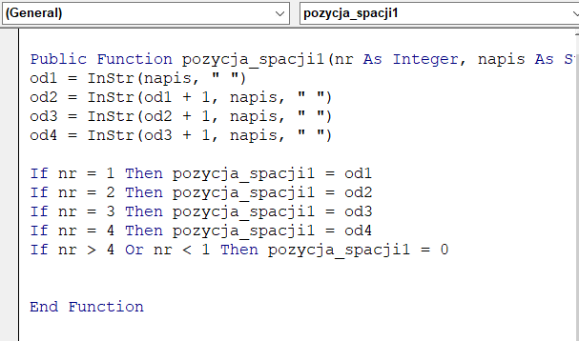
Zadanie 1 - kod

Slide 4
Zadanie 2
Napisałem funkcję, która zwraca fragment tekstu, który znajduje się pomiędzy spacjami w tekście określonym przez argument napis.
Jeśli nr=1 funkcja ma wyznaczyć tekst do pierwszej spacji
Jeśli nr=2 funkcja ma wyznaczyć tekst pomiędzy pierwszą a drugą spacją
Jeśli nr =3 funkcją ma wyznaczyć tekst pomiędzy drugą a trzecią spacją
Jeśli nr =3 funkcją ma wyznaczyć tekst od trzeciej spacji do końca

Slide 5
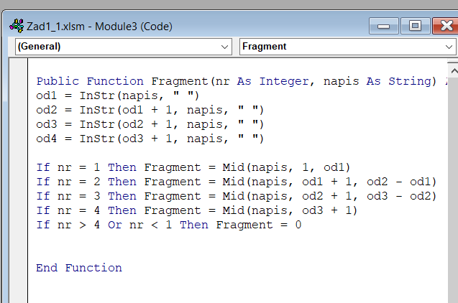
Zadanie 2 - kod

Slide 6
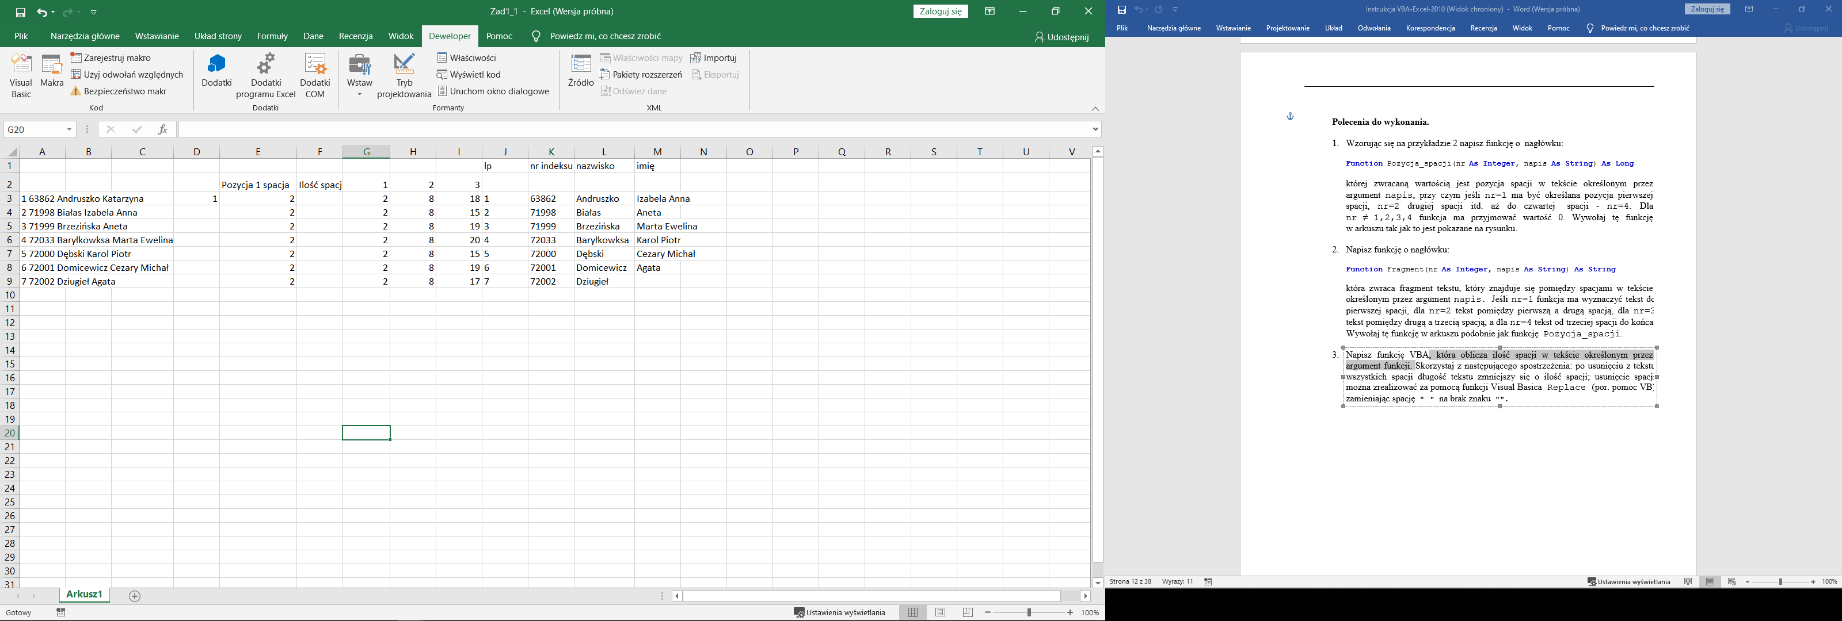
Wyniki do zadania 2 i 3

Slide 7
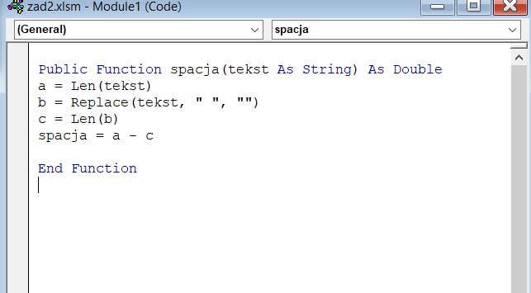
Zadanie 3
Napisałem funkcję , która oblicza ilość spacji w tekście określonym przez
argument funkcji
.

Slide 8
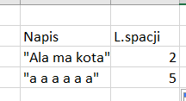
Zadanie 3 - wyniki

Slide 9
Dziękuję za uwagę

